Slide 1



해커톤 성과 발표
캡스톤 디자인 및
AI 해커톤
7조 · 민원 쏙쏙
최우수상 · 특별상 수상
2026.10.23 ~ 10.25
Notes:
안녕하세요, 이번 성과발표를 하게 된 32기 임세민입니다!
지난 10월 23일 ~ 25일, 인혁단 주관으로 강촌에서 열린 ＇캡스톤 디자인 및 AI 해커톤＇에 7조로 다녀왔어요.
2박 3일 동안 저희 팀이 무엇을 만들었고, 그 안에서 제가 무엇을 했는지를 중심으로 이야기해보겠습니다!

Slide 2

민원 쏙쏙
반복되는 민원,
근본원인 분석하고
쏙쏙 뽑아내자
흩어진 민원을 모아 같은 패턴끼리 묶고, "왜?"를 거슬러 근본원인을 찾은 뒤, 그 원인을 없앨 정책을 근거와 함께 제안하는 공무원용 앱이에요.
1
2
3
4
모으기
묶기
파고들기
제안하기
민원 원문·시설 위치·
다른 지역 해결 사례
같은 현상이 같은 종류의
장소에서 되풀이되는 민원
"왜?"를 한 단계씩 묻는
역트리로 근본원인
원인을 직접 없애는
정책과 선례
7조
민원 쏙쏙
Notes:
저희가 만든 건 반복되는 민원의 근본원인을 찾아 주는 공무원용 앱, '민원 쏙쏙'이에요.
민원을 모으고, 묶고, "왜?"를 거슬러 파고든 다음, 원인을 없앨 정책을 근거와 함께 제안해요.
메인 아이디어로 잡은건 역추적 구조와 의사결정 트리의 응용이었습니다!
저는 아이디어 제안, 근본원인 판단 기준, 데이터 정리, 구현 점검, 그리고 최종 발표를 맡았어요

Slide 3
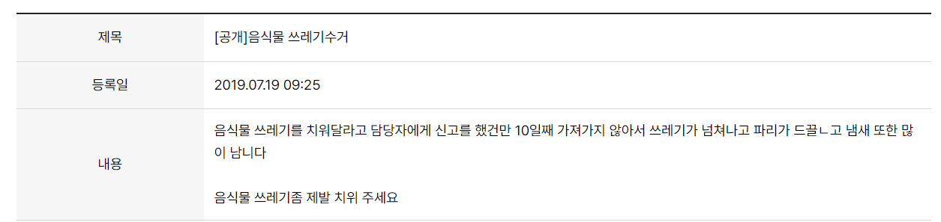
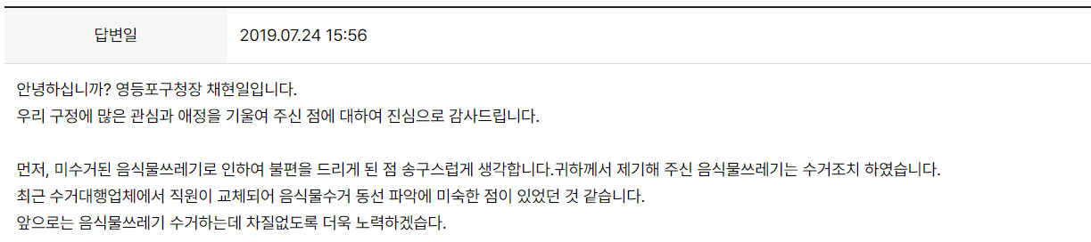
치워도 같은 민원이 같은 자리로 돌아와요
1
신고해도 10일째 그대로
민원 · 2019. 7. 19 · 서울 영등포구 공개 민원
쓰레기가 넘치고 파리가 들끓어요.
2
1
"수거조치 하였습니다"
그날 쌓인 쓰레기만 치우고 민원은 끝나요.
3
원인은 답변 한 줄에만
구청 답변 · 5일 뒤
직원이 바뀌면 수거 동선을 모르는 구조 문제인데, 다음 정책으로 이어지지 않아요.
2
증상은 치우지만,
원인은 기록에만 남고 사라져요
3
7조
민원 쏙쏙
Notes:
이건 실제 영등포구 민원이에요. 음식물 쓰레기를 치워 달라고 했는데 열흘째 그대로라는 내용이죠.
구청 답변은 "수거조치 하였습니다." 그날 쓰레기만 치우고 끝났어요.
그런데 답변 중간에, "직원이 바뀌어 수거 동선을 몰랐다"는 진짜 원인이 한 줄 있어요.
이런 원인이 정책으로 안 이어지니까, 같은 민원이 같은 자리로 계속 돌아오는 거예요.
주변에 공무원분들이 많아서 오래 들어 온 고충에서 시작한 아이디어예요.

Slide 4
"왜?"를 거슬러 근본원인까지 내려가요
증상 · 쓰레기가 다시 쌓여요
근본원인 판단 기준
여기서 멈춰요
A
B
C
1. 더 올라가도 손댈 정책이 같으면 → 근본원인
2. 다시 물어도 응답을 읽을 수 없으면 멈춤
3. 근거 민원이 하나도 없는 원인은 지워요
24
9
4
31
12
6
15
22
5
가설 4 × 0.3 = 1.2
가설 22 × 0.3 = 6.6
이 원인을 골라요
1. 민원 대부분을 설명해요
2. 정책으로 고칠 수 있어요 (의무·부서·일정·시설)
3. 근거 민원이 많아요 (추측 말고 공통 사실)
'주민 의식 부족'이면 멈추지 말고 한 번 더 "왜?"
점수 = 근거 민원 수 × (가설이면 0.3)
후보 3개를 9개로 넓힌 뒤, 점수 상위 3개만 한 단계 더 파요.
숫자는 근거 민원 수, 점선은 근거 없이 추론한 가설이에요.
7조
민원 쏙쏙
Notes:
핵심은 "왜?"를 거슬러 내려가는 역트리예요.
원인 후보를 3개씩, 9개까지 넓힌 뒤, 근거 민원 수로 점수를 매겨서 상위 3개만 더 파요. 근거 없는 가설은 점수를 깎고요.
오른쪽은 어디서 멈추고 어떤 원인을 고를지 정한 판단 기준인데, 이건 팀에서 정했어요.
예를 들어 "주민 의식 부족"이 나오면 한 번 더 "왜?"를 물어서, 정책으로 손댈 수 있는 원인까지 내려가게 했어요.

Slide 5
해커톤 3일 동안의 개발 목표
같은 현상이 같은 종류의 장소에서 되풀이되는 민원끼리 묶어요. 예: 전봇대 밑 무단투기
01
반복 민원을 패턴으로 묶기
원인마다 근거 민원 수와 원문 인용을 붙이고, 본문에 없는 인용은 버려요.
02
근거가 붙은 근본원인 트리
다른 지자체 선례는 출처와 함께, 없으면 AI가 이유를 붙여 새로 제안해요.
03
원인을 없애는 정책 제안
급증 민원 → 근본원인 트리 → 분석 근거 → 해결책 → 정책 총정리, 다섯 화면이에요.
04
공무원이 바로 쓰는 앱
검증 장치 정답을 숨긴 가상 민원으로, 근본원인을 다시 찾는지 스스로 채점해요
7조
민원 쏙쏙
Notes:
목표는 네 가지였어요. 패턴 묶기, 근거가 붙은 원인 트리, 정책 제안, 그리고 공무원이 쓰는 순서대로 만든 다섯 화면 앱.
AI가 지어내지 않도록, 정답을 숨긴 가상 민원으로 스스로 채점하게도 했어요.

Slide 6
실제 공개 민원과, 정답을 아는 가상 민원
1,471 건
300 건
청주시 공개 민원 (실제)
안성시 가상 민원
인터넷 공개 민원 · 2023. 5 – 2026. 10 · 답변 포함
쓰레기 98 · 주정차 362 · 버스 1,040
청주의 분야별 비율을 본떠 만들었어요
정답 라벨이 있어 분석 결과를 채점할 수 있어요
요구 양식에 맞게 정리했어요
내가 맡은 부분
1
2
3
4
여섯 칸으로 맞추기
개인정보 가리기
본문 바로잡기
구 찾기
분석기가 읽는 id · date · region · channel · title · text
차량번호·전화번호·이메일·공무원 이름을 [차량번호]처럼 바꿨어요
답변이 본문에 섞인 10건을 정리하고, 빈 본문 9건은 제목으로 채웠어요
담당 부서와 동 이름으로 1,471건 중 853건을 구 단위까지 찾았어요
7조
민원 쏙쏙
Notes:
데이터는 청주시 공개 민원 1,471건과, 청주 비율을 본떠 만든 안성시 가상 민원 300건이에요. 가상 민원은 정답이 있어서 채점용으로 썼어요.
저는 이 데이터를 분석기 양식에 맞추고, 개인정보를 가리는 일을 맡았어요.

Slide 7
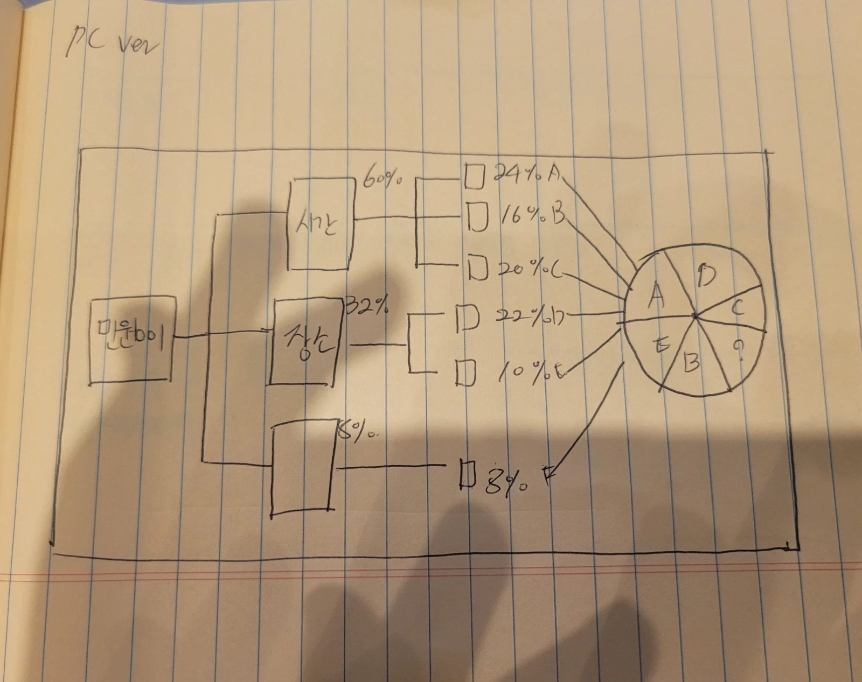
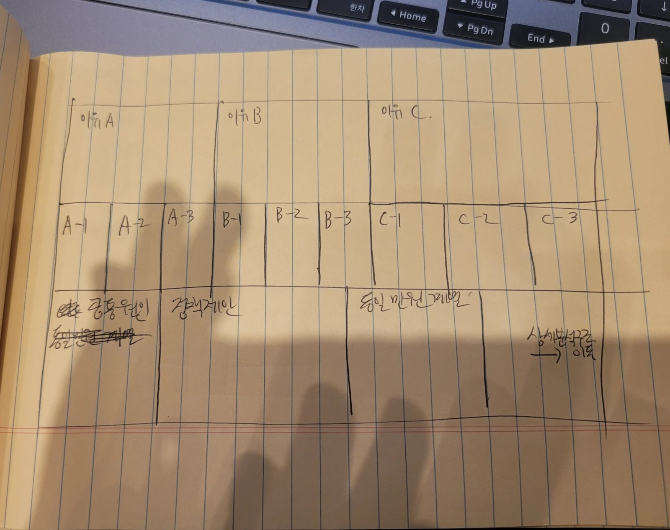
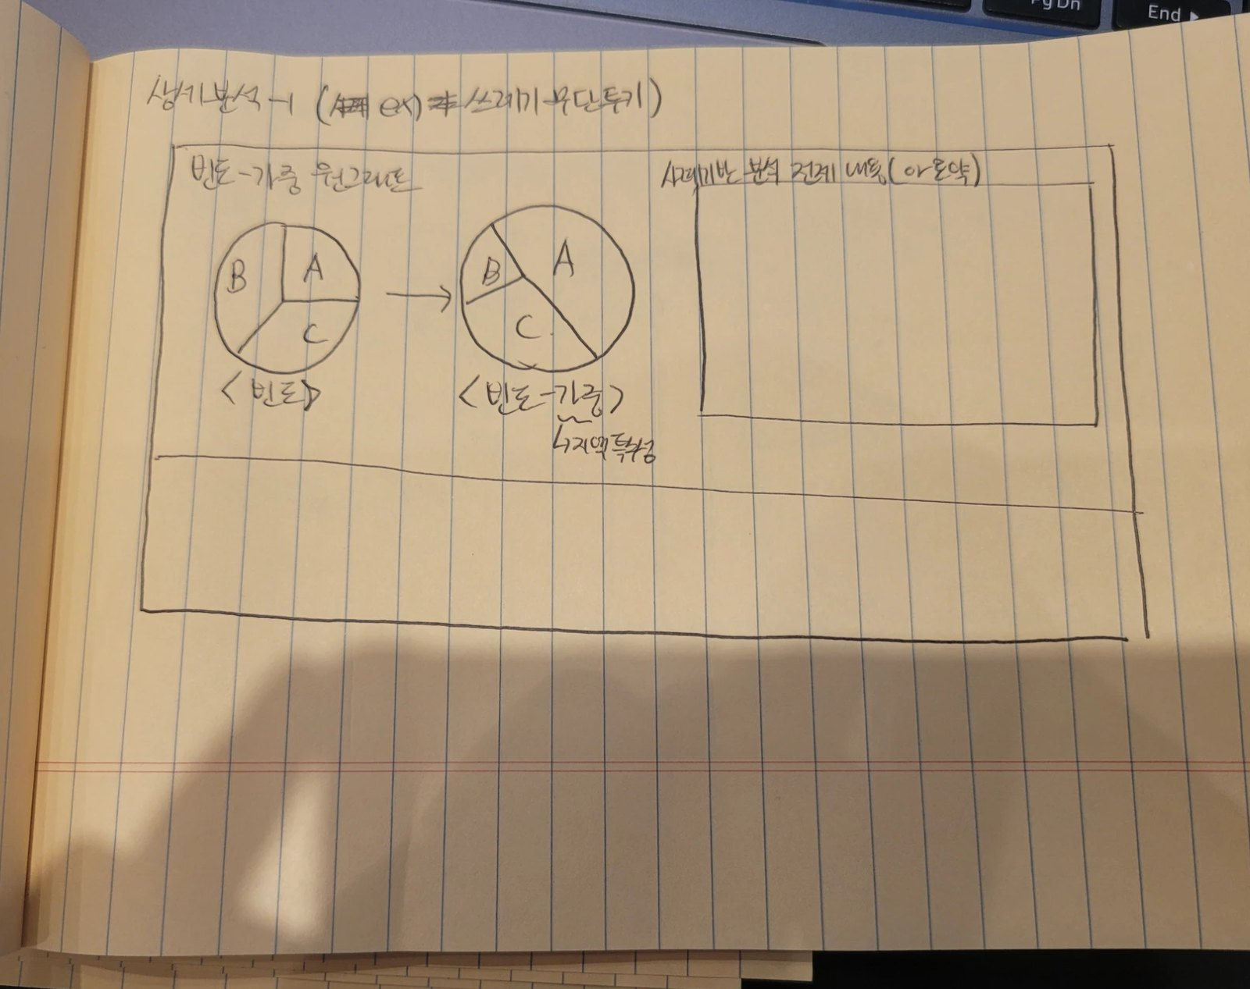
손으로 먼저 그린 화면 구조
원인 구조 · PC 화면
원인 상세
상세 분석 · 무단투기 예시
시간·장소 갈래와 원인 비율
이유 3개 → 세부 9개
빈도와 지역 특성 비교
민원을 시간·장소 갈래로 나누고, 세부 원인 비율을 원그래프 하나로 모아 보여 줘요.
이유 A·B·C를 세부 9개로 쪼개고, 아래에 공통 원인·정책 제안·같은 민원을 붙였어요.
민원 수로만 센 비율과 지역 특성을 반영한 비율을 나란히 놓고, 옆에 요약을 둬요.
7조
민원 쏙쏙
Notes:
화면은 종이에 먼저 그렸어요. 손그림이라 좀 부끄럽지만,
원인 구조, 원인 상세, 상세 분석, 이 세 화면이 실제 앱의 뼈대가 됐어요.

Slide 8
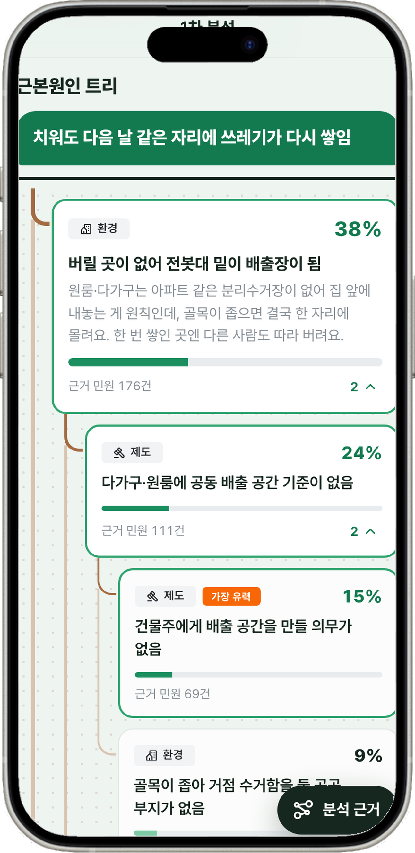
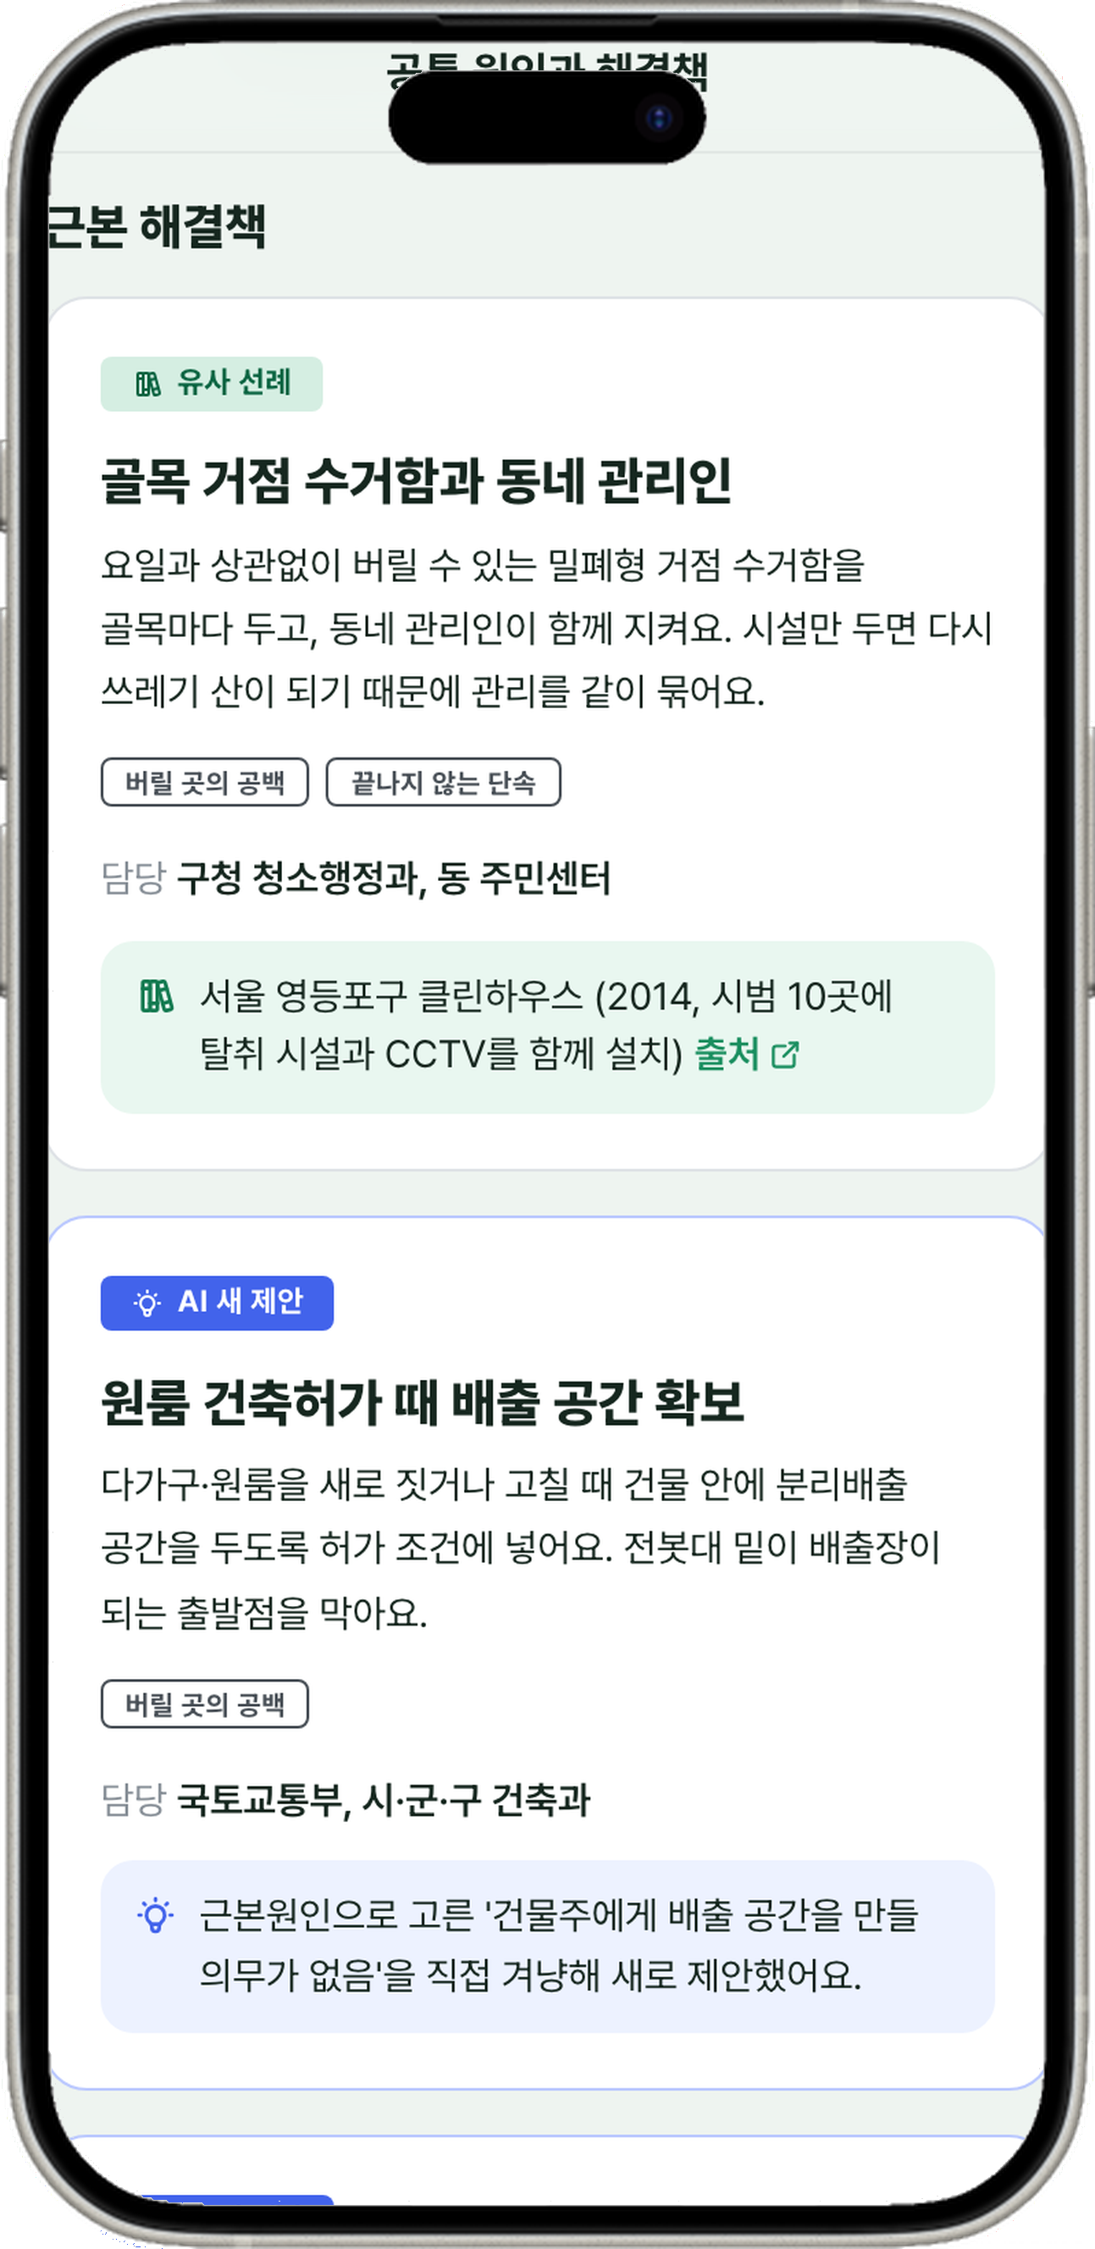
Flextudio로
앱을 만들었어요
FlipFront · 화면
원하는 화면을 말로 설명하면 만들어 줘요. 실제 데이터로 바꿀 때 빈 값 처리도 대화로 고쳤어요.
FlipBack · 데이터 흐름
Flow 5개: 민원 목록, 반복 패턴 상세, 지역 목록, 반복 패턴 목록, 교차 테마 조회
Supabase · 데이터베이스
패턴 · 원인 · 해결책 · 장소 · 민원 · 시설, 표 6개
구현 사항 점검
내가 맡은 부분
기획한 기능이 화면과 흐름에 빠짐없이 들어갔는지 확인했어요.
Notes:
앱은 후원사 영림원소프트랩의 로우코드 플랫폼, Flextudio로 만들었어요.
FlipFront는 화면을 말로 설명하면 만들어 주고, FlipBack은 데이터를 가져오는 서버 플로우를 만들어 줘요.
플로우 5개로 Supabase 데이터를 연결했고, 저는 기획한 기능이 다 들어갔는지 점검했어요.
실제 데이터로 바꿀 때 빈 값 때문에 화면이 깨졌는데, 그것도 채팅으로 고쳤어요.

Slide 9
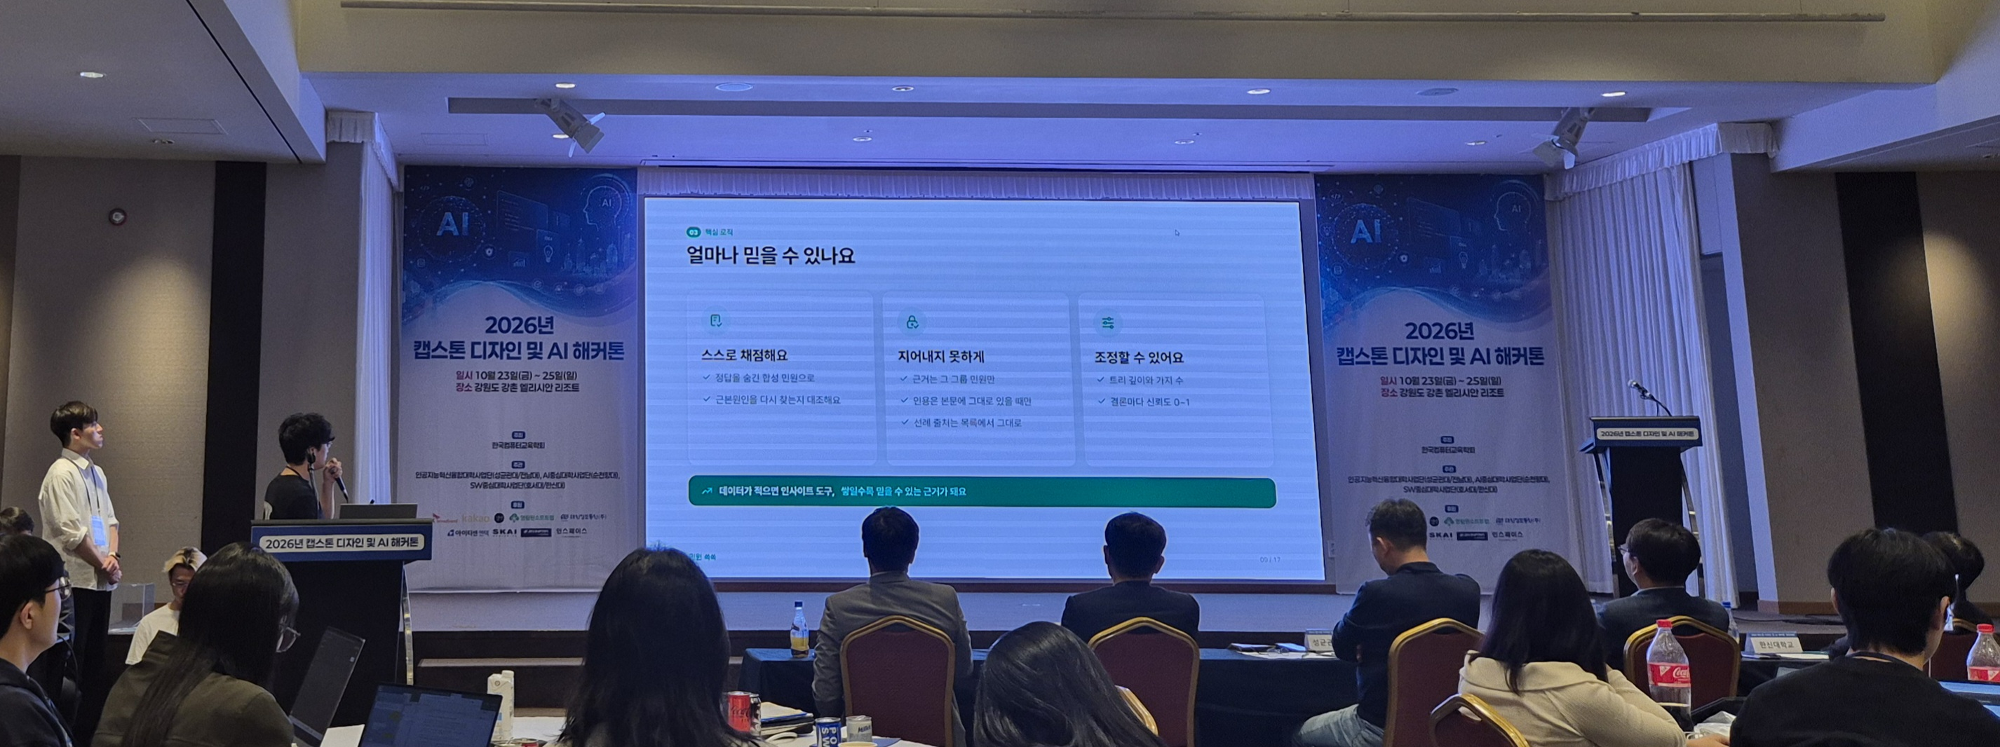
발표 때
있었던 일
최종 발표
심사위원 여덟 분 앞에서 7분 동안 발표했어요.
5개 대학 사업단 단장·부단장님, SK브로드밴드·진인프라 부장님, 영림원소프트랩 김승겸 수석님이 심사하셨어요.
심사위원 질문
수익 구조는 어떻게 되나요?
실시간으로 분석되나요?
앞으로 어떻게 발전시킬 건가요?
기억에 남는 반응
기업 심사위원분들은 사업성과 실제 업무 효율을 중심으로 보셨어요. 저희는 공무원의 업무 효율을 목표로 잡았던 터라, 수익 구조 질문에 당황했어요.
7조
민원 쏙쏙
Notes:
최종 발표는 초반은 성균관대학교 민수형이, 후반 기술은 제가 했어요. 심사위원 여덟 분 앞에서 7분 동안 했고, 질문은 세 개였어요. 수익 구조, 실시간 분석, 앞으로의 계획.
솔직히 수익 구조 질문에서 당황했어요. 공무원 업무 효율만 생각했지, 누가 돈을 내는지는 생각을 할 필요가 없다고 생각했거든요.
그래서 그 부분을 강조해서 설명 드렸습니다.
기업 심사위원분들은 역시 사업성을 많이 보시더라고요.

Slide 10
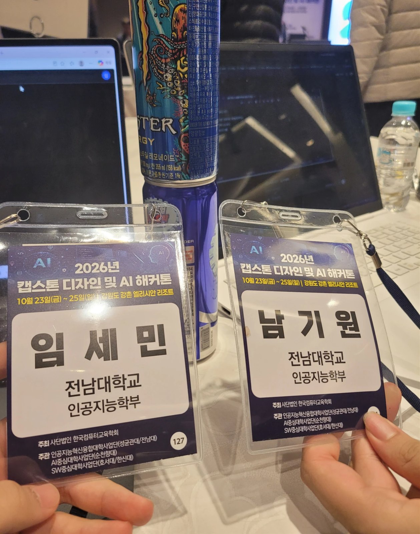
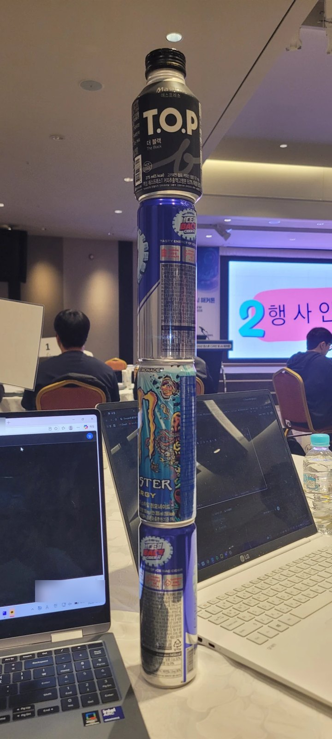
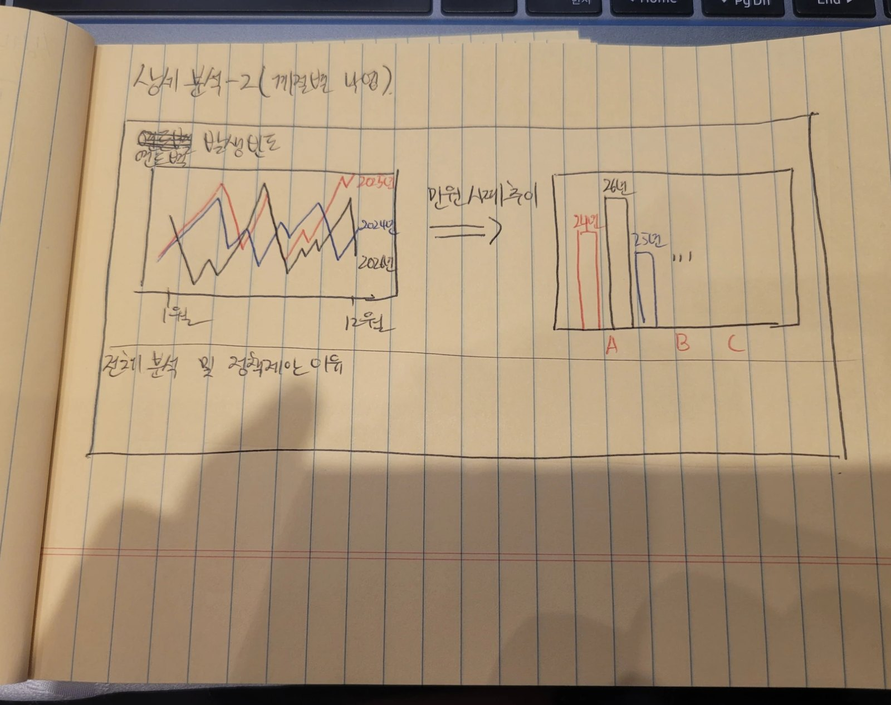

강촌에서의 2박 3일
1일차 · 10. 23 (금)
2일차 · 10. 24 (토)
3일차 · 10. 25 (일)
주제 공개, 아이디어 정하기
데이터와 앱을 동시에
최종 발표와 시상
주제는 당일 자유 주제·ERP 두 트랙으로 공개됐어요.
저희 팀은 새벽 4시까지 아이디어 회의를 했어요.
오전 10시에 아이디어를 확정하고, 개발과 발표 자료 준비로 나눠 움직였어요.
저는 데이터 준비와 근거 조사를 맡아 청주 공개 민원 1,471건을 정리하고, 원인 배정은 다시 판정한 검수표로 바꿨어요.
새벽 5시까지 발표 자료를 다듬고, 성균관대 민수 형과 함께 최종 발표를 했어요. 최우수상과 특별상을 받았어요.
7조
민원 쏙쏙
Notes:
1일차엔 새벽 4시까지 아이디어 회의를 했어요. 같이 간 친구랑 찍은 이름표, 그리고 옆에 저건… 카페인 탑이에요.
2일차엔 아이디어를 확정하고 개발과 발표 준비로 나눴는데, 저는 데이터 준비와 발표 자료 근거 조사를 맡았어요.
3일차엔 새벽 5시까지 자료를 다듬고 성균관대 민수 형이랑 같이 발표했습니다.

Slide 11

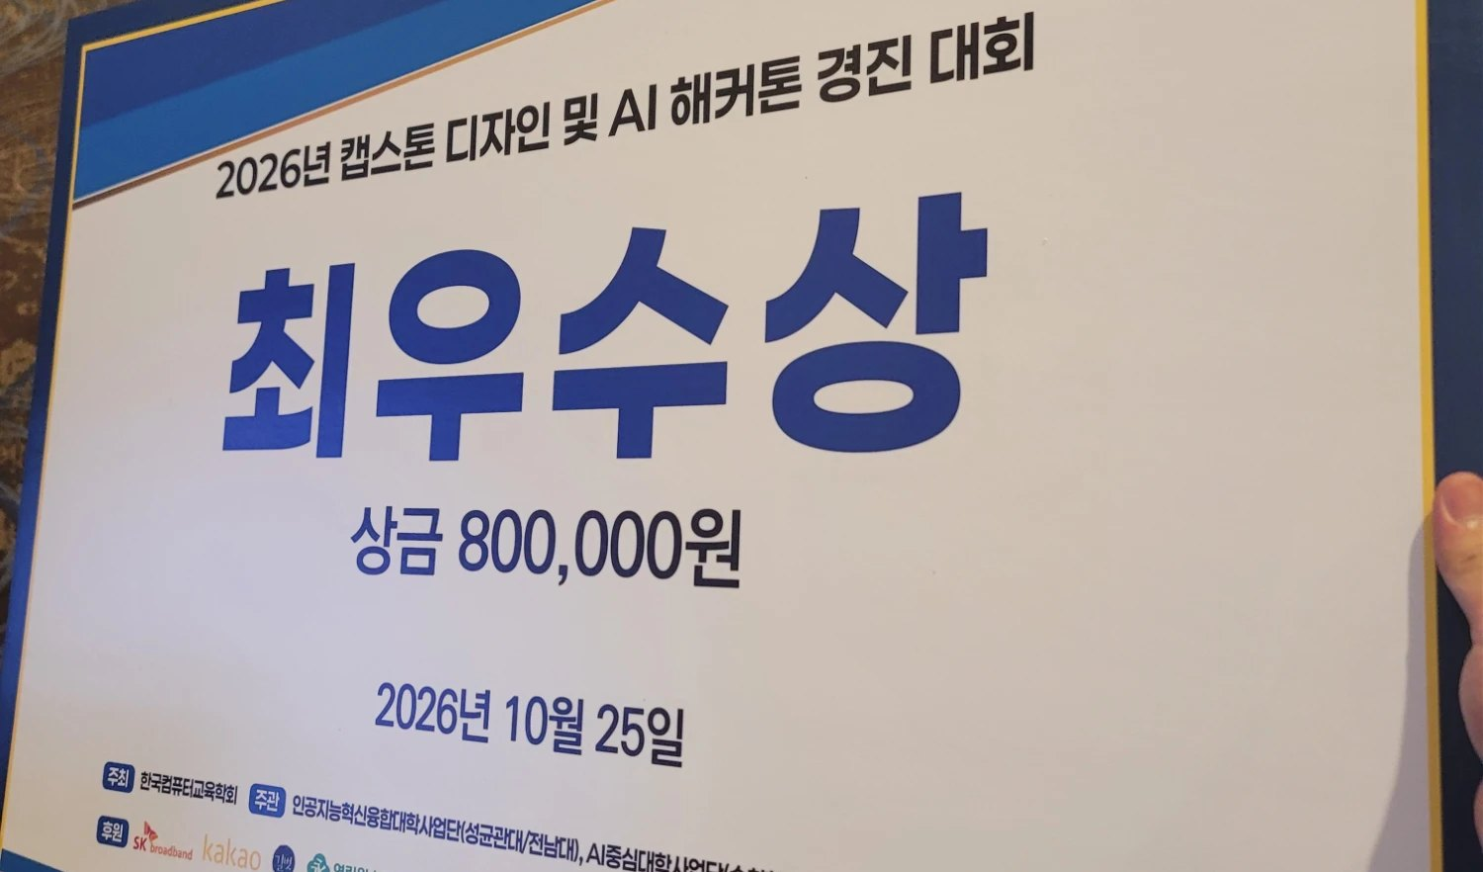
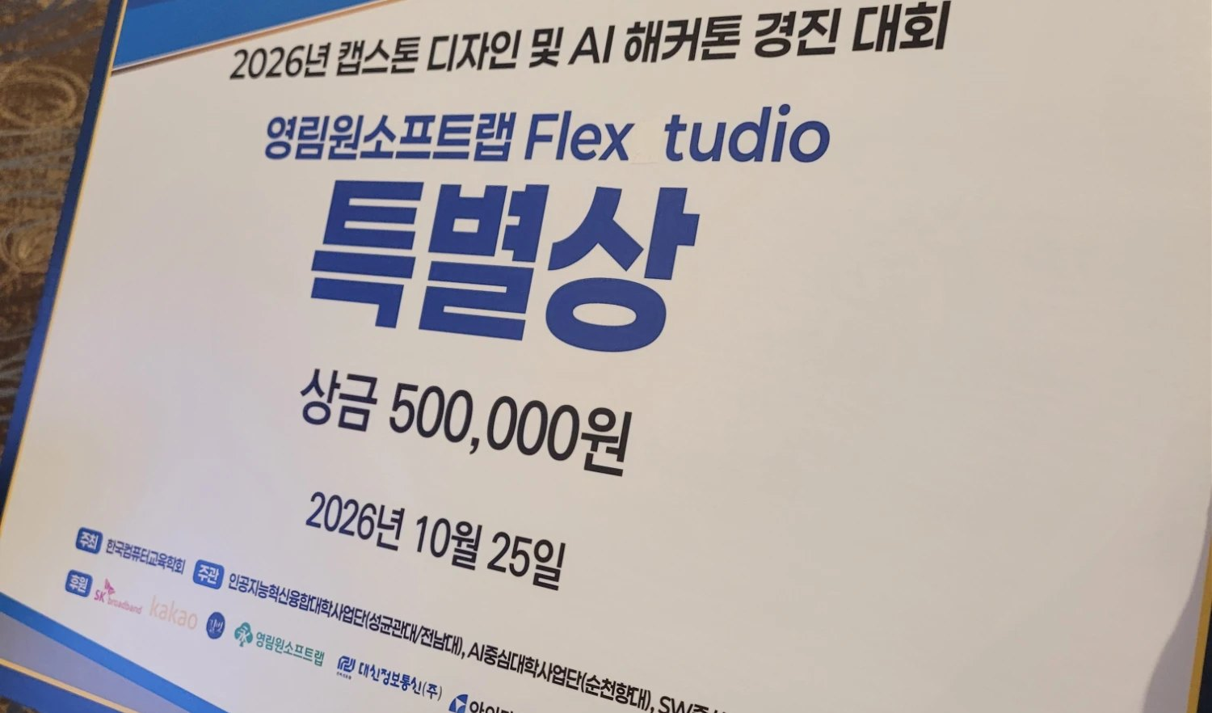
최우수상
상금 80만 원 · 2026 캡스톤 디자인 및 AI 해커톤
심사 기준
제안 아이디어와 대회 주제의 적합성(10점)
제안 아이디어의 차별성/독창성(20점)
제안 아이디어 기능성(20점)
플랫폼 기능 활용 우수성(20점)
제안 방법의 아이디어 완성도/구현 정도(20점)
특별상
후원사 영림원소프트랩이 권장한 Flextudio로 만든 팀에게 주는 상.
상금 50만 원 · 선정 6팀 중 4팀만 받았어요.
Flextudio는 최소한의 코딩으로 앱을 빠르게 만드는 로우코드 개발 플랫폼이에요. 플랫폼 안에서 배포까지 할 수 있어요.
Notes:
결과는 화면에 있는 대로 받았고요,
저희가 더 눈여겨본 건 심사 기준이었어요. 주제 적합성, 차별성, 기능성, 플랫폼 활용, 완성도.
아이디어만이 아니라 처음 써 보는 도구로 2박 3일 안에 끝까지 만들어 냈다는 게 저희한테는 제일 의미 있었어요.

Slide 12
배운 점과 다음 걸음
1
2
3
문제부터 정확히 정의하기
데이터는 직접 확인하기
처음 쓰는 도구도 유연하게
첫날 아이디어 선정에서 헤맨 가장 큰 이유는, 고른 문제 상황과 실제 원인이 달랐기 때문이에요. 만들기 전에 문제를 명확히 정의하는 게 중요하다는 걸 알았어요.
크롤링한 청주시 데이터에 오류가 없는지 직접 하나씩 확인했어요. 그러면서 원문 링크를 남겨 두는 게 중요하다는 걸 알았어요.
Flextudio가 낯설어서 담당 팀원을 정해 도구부터 익혔어요. 목업은 저와 팀원이 함께 구상해 Claude·Codex로 먼저 만들고, Flextudio로 옮겨 시간을 크게 줄였어요.
다음 걸음
API 협조로 실시간 분석 → 실제 민원으로 다듬기 → 지역·분야 넓히기
7조
민원 쏙쏙
Notes:
배운 건 세 가지예요.
첫째, 문제부터 정확히 정의하기. 첫날 헤맨 건 고른 문제와 실제 원인이 달랐기 때문이었어요.
둘째, 데이터는 직접 확인하기. 원문 링크를 남겨 두는 게 정말 중요했어요.
셋째, 처음 쓰는 도구도 유연하게. 목업은 Claude·Codex로 먼저 만들고 Flextudio로 옮겨서 시간을 아꼈어요.
다음엔 API 협조로 실시간 분석을 하고, 지역과 분야를 넓혀 보고 싶어요.

Slide 13
후기
교수님과 나눈 이야기
멘토님들과 나눈 이야기
재밌었던 일 & 기억에 남는 일
호서대 교수님과는 여러 번 이야기를 나눴어요. 인공지능학부생으로서 어떤 방향을 볼지, 소프트웨어 업계 동향, 미생물을 활용한 모델(?) 이야기까지 들었어요.
성균관대 교수님은 처음 구상한 에듀테크 아이디어(학습 문제의 근본 원인을 역추적해 부족한 개념을 짚어 주는 프로그램)에 피드백을 주시고, 남은 시간 안에 완성하려면 어느 방향이 좋을지 여러 시각을 보여 주셨어요.
영림원소프트랩 연구자분께 멘토링을 받았어요. Flextudio를 쓰다 생긴 오류를 함께 고쳤고, 민원 쏙쏙의 역추적 판단에 쓸 자료를 어떻게 전처리할지 조언도 받았어요.
점심시간엔 소프트웨어 업계 동향과 프런트엔드·백엔드 분야의 현실 이야기도 들을 수 있었어요.
카페인이 끝없이 공급돼서, 친구랑 에너지 음료 캔으로 탑을 쌓고 놀기도 했어요.
숙소에 놀거리가 많아 팀원들과 돌아다니며 머리도 식혔어요.
팀원 한 분이 호서대 교수님께 붙잡혀 대학원 이야기를 들을 땐, 다 같이 식겁했어요!
마지막날 새벽에 갑자기 전처리한 데이터가 싸그리 날아가 버려서 다들 당황했었어요.(아마 데이터 용량 오버로 벌어진걸로 보였어요) 급하게 수정해서 다행히 다음날 발표에는 문제가 없었어요.
소감
사실 참가하면서도 걱정이 많았어요. 아직 개발 지식이 부족해서 팀의 발목을 잡을까 봐서요. 그런데 막상 가 보니 뭐라도 하게 되더라고요! 아이디어 토론과 구체화, 메인 기능, PPT, 앱 이해까지 제가 할 수 있는 부분에서 최선을 다했고, 좋은 결과를 낼 수 있었어요.
7조
민원 쏙쏙
Notes:
교수님들과 이야기를 많이 나눴는데요, 호서대 교수님께는 진로, 업계 동향, 그리고… 미생물을 활용한 모델 이야기까지 들었어요.
성균관대 교수님은 저희가 처음 구상한 에듀테크 아이디어에 피드백을 주셨어요.
영림원 연구자분께는 Flextudio 오류 해결과 데이터 전처리 조언을 받았고요.
팀원 한 분이 교수님께 붙잡혀 대학원 이야기를 들을 땐, 다 같이 식겁했어요.
사실 갈 때 개발 지식이 부족해서 걱정이 많았는데, 막상 가 보니 뭐라도 하게 되더라고요.
할 수 있는 부분에서 최선을 다했고, 정말 값진 경험이었어요.

Slide 14

감사합니다
민원 쏙쏙 · 7조
2026 캡스톤 디자인 및 AI 해커톤
최우수상 · 특별상
2026. 10. 23 – 25
강원도 강촌 엘리시안 리조트
Notes:
이상으로 발표 마치겠습니다. 들어 주셔서 감사합니다!
궁금한 거 있으시면 편하게 물어봐 주세요.

